Slide 1
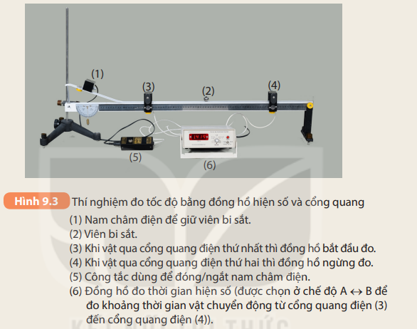
II
Đo tốc độ dùng đồng hồ đo thời gian hiện số và cổng quang điện
1
Dụng cụ đo
(1) – Nam châm điện
(4) – Cổng điện thứ 2
(2) – Bi sắt
(5) – Công tắc đóng/ngắt nam châm
(3) – Cổng điện thứ 1
(6) – Đồng hồ đo hiện số

Slide 2
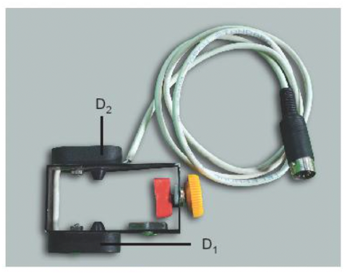
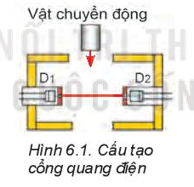
II
Đo tốc độ dùng đồng hồ đo thời gian hiện số và cổng quang điện
1
Dụng cụ đo
- Cổng quang điện: Có vai trò như công tắc điều khiển đóng/mở đồng hồ đo thời gian hiện số
Các bộ phận của cổng quang điện:
+ D1: Phát tia hồng ngoại
+ D2: Thu tia hồng ngoại
+ Dây nối vừa cung cấp điện cho cổng quang, vừa gửi tín hiệu từ cổng quang tới đồng hồ

Slide 3
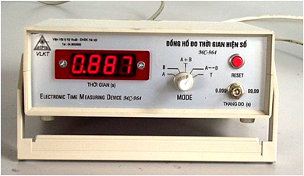
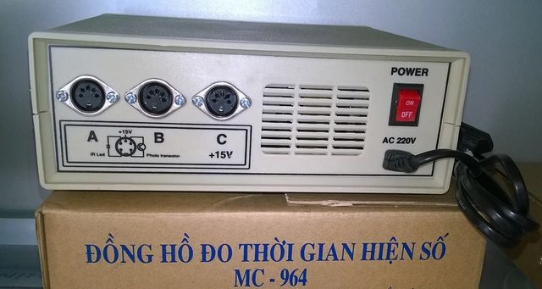
II
Đo tốc độ dùng đồng hồ đo thời gian hiện số và cổng quang điện
1
Dụng cụ đo
Mặt trước
+ (1) THANG ĐO: Có ghi GHĐ và ĐCNN của đồng hồ
+ (2) MODE: Chọn chế độ làm việc của
đồng hồ
+ (3) RESET: Cho đồng hồ quay về
trạng thái ban đầu
Mặt sau:
+ (4) Công tắc điện
+ (5) Ba ổ cắm cổng quang A,B, C
+ (6) Ổ cắm điện

Slide 4
II
Đo tốc độ dùng đồng hồ đo thời gian hiện số và cổng quang điện
2
Cách đo

Slide 5
II
Đo tốc độ dùng đồng hồ đo thời gian hiện số và cổng quang điện
2
Cách đo
1
2
Đo khoảng cách giữa 2 cổng quang điện (3) và (4) (đọc trên thước đo gắn với giá đỡ). Khoảng cách này chính là quãng đường s mà viên bi sắt chuyển động.
Ngắt nam châm điện, viên bi bắt đầu chuyển động từ trên dốc xuống.
3
4
Khi viên bi đi qua cổng quang điện (3) thì đồng hồ bắt đầu đo.
Khi viên bi đi qua cổng quang điện (4) thì đồng hồ ngừng đo.
5
Đọc số chỉ thời gian viên bi đi từ cổng quang điện (3) đến cổng quang điện (4) ở ô hiển thị thời gian của đồng hồ đo thời gian hiện số.

